Slide 1
«Технология добра»
«Имидж волонтёра: внешний вид, социальные сети и коммуникация»

Slide 2
Имидж — это целенаправленно сформированный образ, многозначное послание, адресованное различным его потребителям. Имидж является наиболее эффективным способом предъявления себя обществу.
Имидж (англ. Image) – это внешняя картинка, сознательно избранная и позиционирующаяся публике.

Slide 3
Из чего состоит ИМИДЖ?
Внешний вид
Коммуникация
Социальные сети

Slide 4
Задание №1
Сейчас рассмотрим на примерах 3 страницы, ваша задача просмотрев все три страницы, выбрать ту, которая наиболее подходит для ведения страницы в социальных сетях.

Slide 5
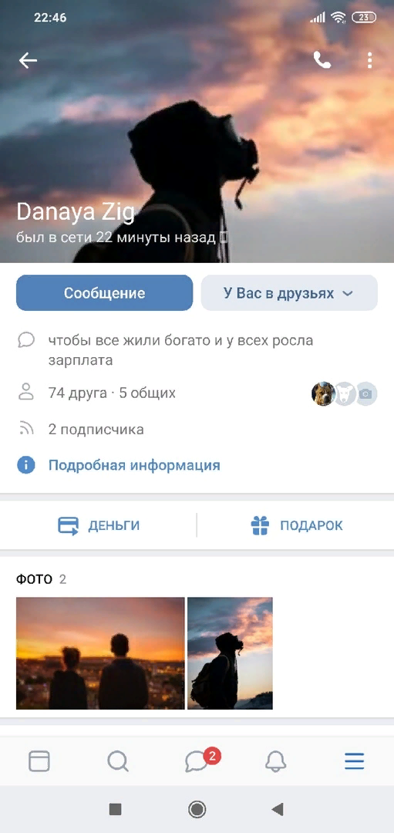
Пример №1

Slide 6
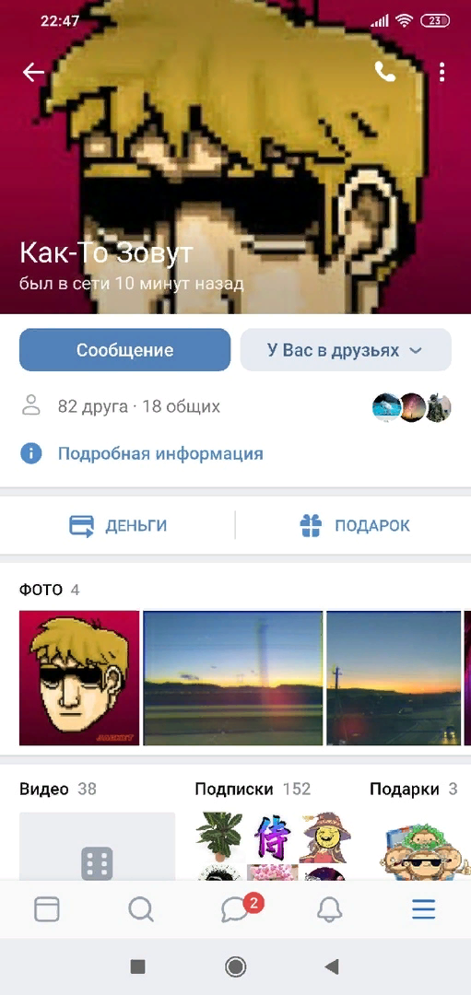
Пример №2

Slide 7
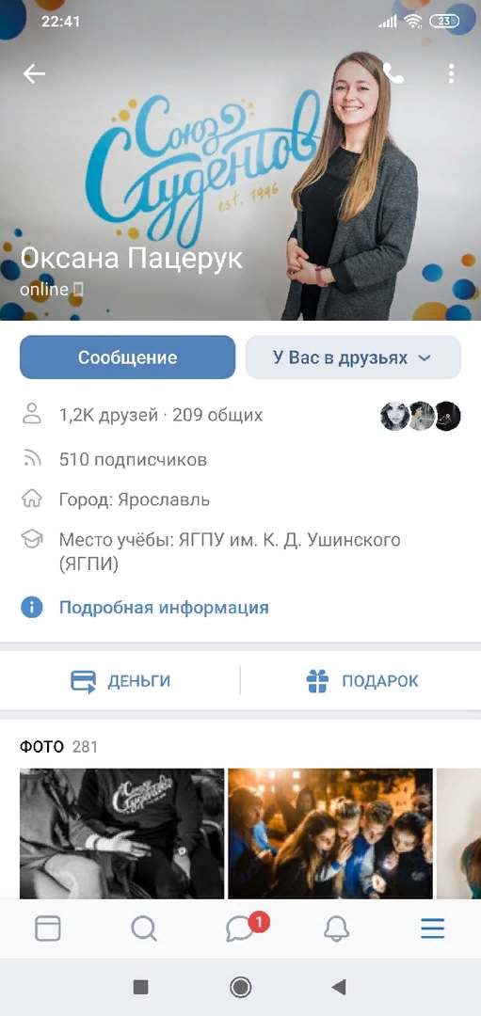
Пример №3

Slide 8
Задание №1 (Нажмите на правильный)

Slide 9
Пример №1
Неправильно попробуй еще раз!
Основные ошибки:
Нет ФИ
Нет фотографии (чтобы понять чья это страница)
Статус сомнительного характера

Slide 10
Пример №2
Неправильно попробуй еще раз!
Основные ошибки:
Нет ФИ
Нет фотографии (чтобы понять чья это страница)
Статус сомнительного характера
Группы сомнительного характера

Slide 11
Пример №3
Правильно!
Здесь действительно отражена вся необходимая первоначальная информация, указаны ФИ, есть фотографии в профиле, а также нет никакого негативного или подозрительного контента

Slide 12
Задание №2
Сейчас вашему вниманию будут представлены скриншоты с одним из наиболее правильных вариантов ведения страницы. Ваша задача, проанализировав всю страницу ( можно перейти по ссылке: https://vk.com/mariya_andreeva) написать 10 правил правильного ведения страницы. За основу можно отталкиваться, что можно/ что нельзя.
Задание можно оформить в формате .docx и прислать в личном сообщении в контакте или на почту mariya_andreeva_99@mail.ru

Slide 13
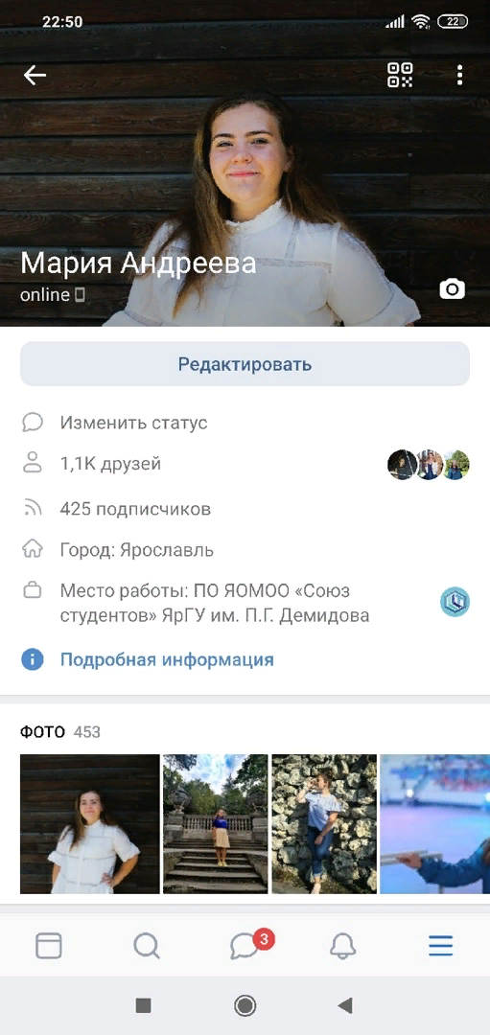
Социальные сети

Slide 14
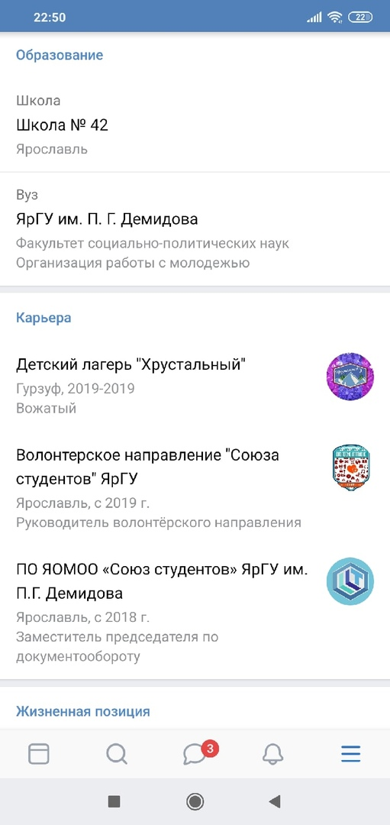
Социальные сети

Slide 15
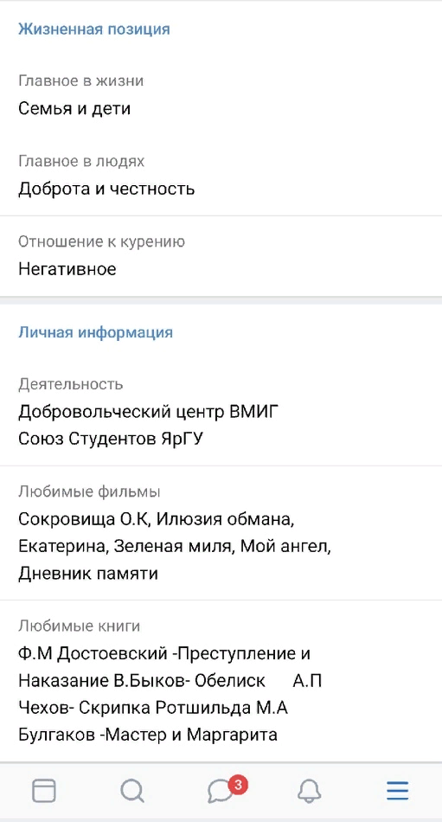
Социальные сети

Slide 16
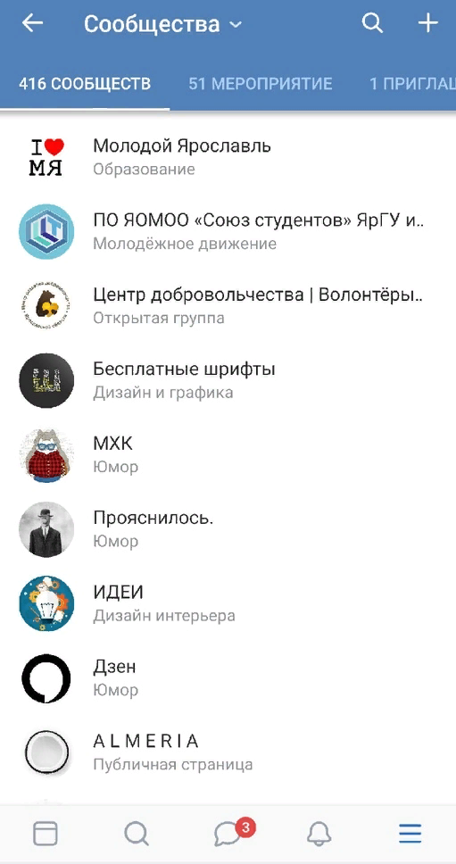
Социальные сети

Slide 17
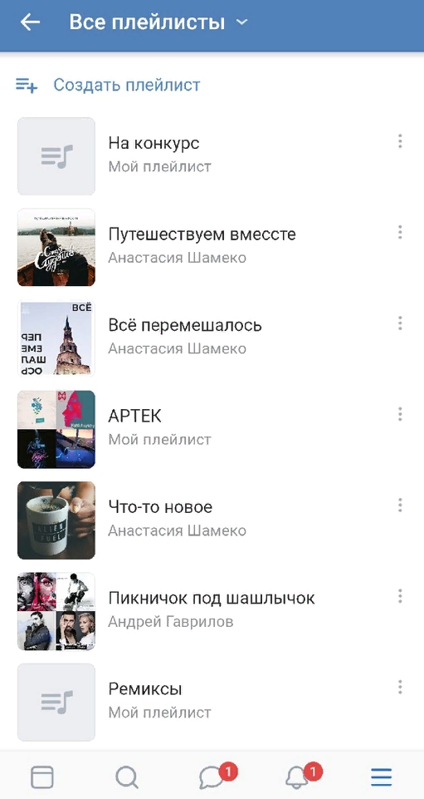
Социальные сети

Slide 18
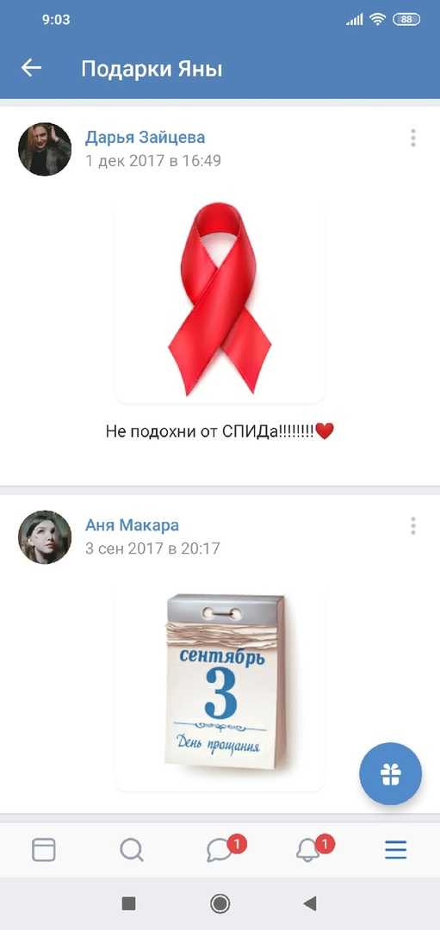
Социальные сети

Slide 19
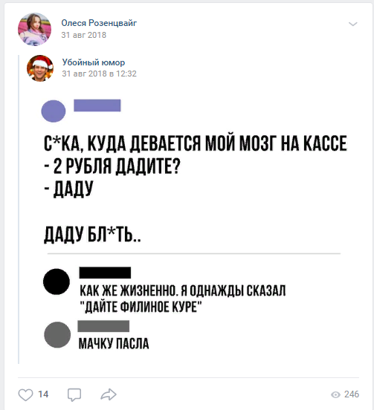
Социальные сети

Slide 20
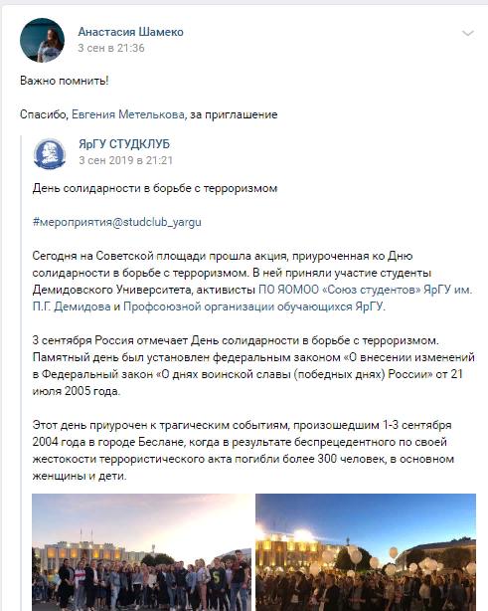
Социальные сети

Slide 21
Социальные сети

Slide 22
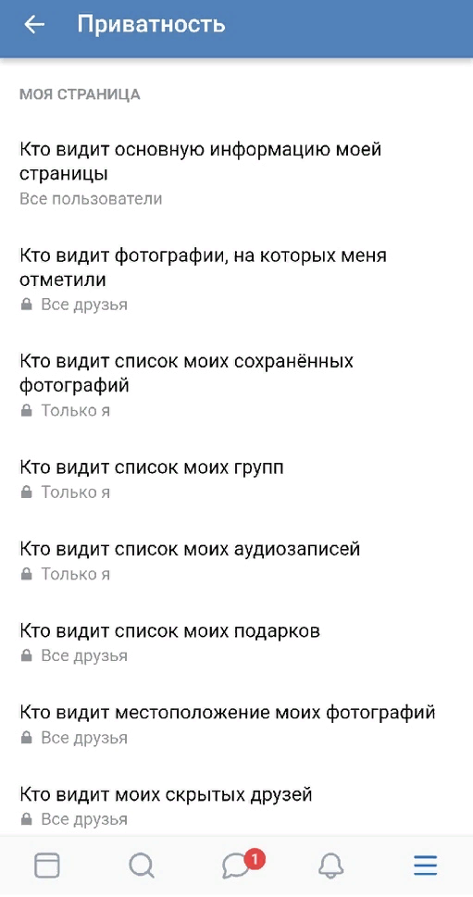
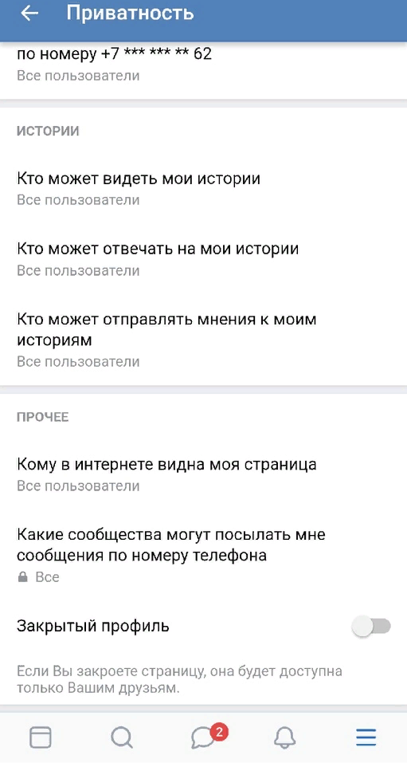
Социальные сети

Slide 23
Социальные сети

Slide 24
В начале этой презентации мы говорили о том, что в понятии имидж входят три составляющие.
Сейчас мы с вами поговорим о двух других: внешнем виде и коммуникации.
Они идут вместе поскольку из этих двух критериев создается один образ ( реальный), а с помощью социальных сетей создается второй образ (виртуальный).

Slide 25
Внешний вид и коммуникация
Одежда и обувь
Выражение лица
Запахи
Интонация
Жестикуляция

Slide 26
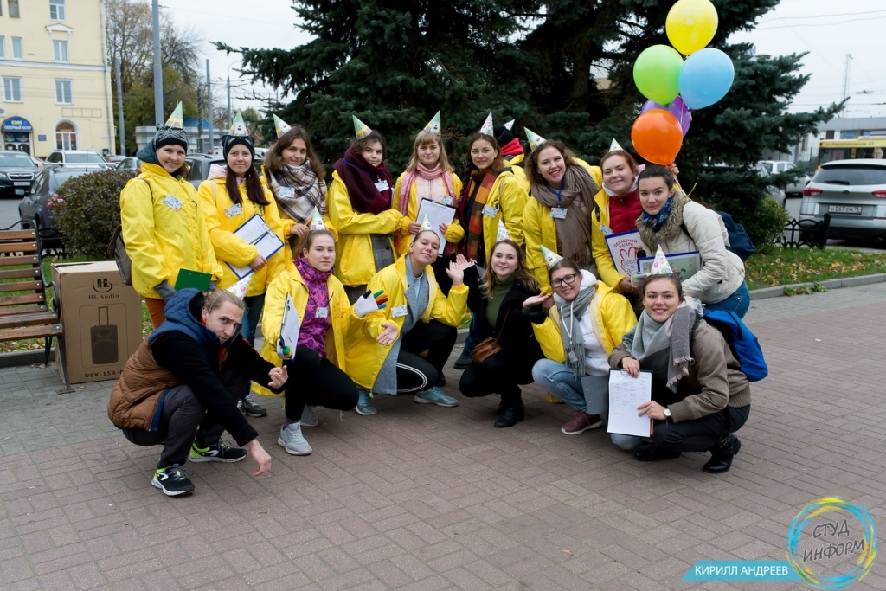
Одежда и обувь

Slide 27
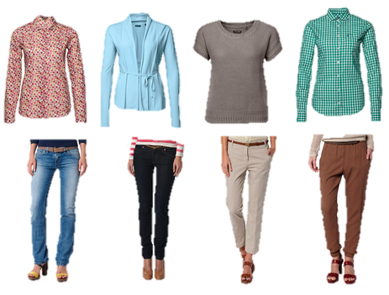
Одежда и обувь
Одежда на мероприятии прежде всего должна быть опрятной и подходить по тематике мероприятия. Если это спортивный марафон, не стоит надевать каблуки и юбку.
Перед тем как идти на мероприятие уточните у организаторов необходимый стиль одежды.
Не забывайте одеваться соблюдая погодные условия. Если вы понимаете, что на улице зима, то стоит взять с собой варежки, а если собирается дождь, то стоит продумать и этот вариант.
Помните, что на мероприятии вы являетесь его лицом, даже если вы не главный оргнаизатор.

Slide 28
Одежда и обувь
Надевая корпоративную вещь помните, что вы становитесь лицом организации, которая проводит мероприятие.
В корпоративке ни в коем случае нельзя употреблять нецензурную лексику, употреблять какие-либо вещества ( психотропные, алкоголе содержащие) и ни в коем случае не находиться рядом с курилками, поскольку всё это портит не только ваш имидж, но и имидж самого мероприятия.

Slide 29
Выражение лица

Slide 30
Выражение лица
От вашего выражения лица зависит очень многое. Поскольку вы являетесь волонтером- ваш главный функционал это вовремя помочь человеку. Будто это направить в нужное направления, подать воды на полумарафоне или зарегистрировать его на мероприятии. Вашим выражением лица вы должны предрасполагать к общению и комфортной обстановке.
Ни в коем случае в какой либо экстренной ситуации, вы не должны показывать своим видом, что-то пошло не по плану. Это может навести еще большую панику и создать необратимые последствия.

Slide 31
Запахи

Slide 32
Запахи
Мы уже говорили о том, что вы должны предрасполагать людей к общению с вами. Запахи также играют важную роль как и выражение лица.
Неприятные запахи отталкиваю людей. Перед выходом на мероприятии проверьте свежесть одежды, не забудьте почистить зубы и умыться. Пользуйтесь дезодорантом и духами осторожно. Чрезмерное употребление может вызвать у окружающих неприязнь к резким запахам или вовсе вызвать аллергический приступ.

Slide 33
Интонация

Slide 34
Интонация
Интонация. Не забывайте следить за вашим голосом. Он не должен быть слишком громким и слишком тихим. В нём не должно быть агрессивного эмоционального окраса. Здесь мы также помним про то, что мы волонтеры и наша задача расположить и помочь человеку. Будьте милее к собеседнику, но не переусердствуйте!

Slide 35
Жестикуляция

Slide 36
Жестикуляция
Помните, что излишняя жестикуляция может в принципе отталкивать не только на мероприятии, но и в жизни. Продумывайте ваши жесты наперед. Не употребляйте их совсем в тех ситуациях, когда это неуместно. Помните о том, что также как и в речи существуют нецензурные жесты, о которых необходимо забыть.

Slide 37
Задание №3
Просмотрев все материалы выполните следующее задание.
Напишите пост в своей социальной сети в контакте, скинув после ссылку в личные сообщения в контакте (https://vk.com/mariya_andreeva) или прислав по электронной почте mariya_andreeva_99@mail.ru, о своей волонтерской деятельности, выбрав одно наиболее понравившееся для вас мероприятие и рассказав о нем другим, тем самым формируя позитивный контент и свой имидж.

